Slide 1
TELESKOBUN YAPISI VE İŞLEVİ
KAZANIMLAR
F.7.1.1.4. Teleskobun yapısını ve ne işe yaradığını açıklar.
F.7.1.1.5. Teleskobun gök bilimin gelişimindeki önemine yönelik çıkarımda bulunur.
F.7.1.1.6. Basit bir teleskop modeli hazırlayarak sunar.

Slide 2
TELESKOP
Teleskop; Gök cisimlerinden gelen ışığı toplayıp odaklayarak onların gözlemlenebileceği görüntüler elde edilmesini sağlayan bir alettir.
Galileo 1608 yılında Hollanda’da uzak nesneleri büyüten bir aletin yapıldığını öğrenerek takip eden aylarda kendine bir teleskop yapmayı başarmıştır.

Slide 3
TELESKOP
Isaac Newton teleskobunda ışığı toplamak için ayna kullandı. Newton’un bu tasarımı bugün dünyadaki tüm büyük optik teleskopların yolunu açtı.
Uranüs’ü keşfetmiş olan William Herchel zamanın en büyük teleskobunu İngiltere’de inşa etti Satürn’ün bir başka uydusu ve Uranüs’ün uyduları bu teleskop ile keşfedildi.

Slide 4
TELESKOP
Teleskoplar, optik parçaların bulunduğu bir teleskop tüpü, bu tüpün hareket etmesini sağlayan bir kundak ve teleskopun yere sabitlenmesini sağlayan üçayaktan oluşmaktadır.
1- Optik teleskoplar
2- Radyo teleskopları
3- X-ışını teleskopları
4- Kızılötesi ışını teleskopları
5- Gama ışını teleskopları
TELESKOP TÜPÜ
KUNDAK
ÜÇAYAK

Slide 5
OPTİK TELESKOP
Optik teleskop, görünür kısmından çok miktarda ışığı kırarak veya yansıtarak, göz merceği sayesinde gözlemlenebilen bir odak noktasına toplar.
Bu teleskoplar Dünya’da bulunur ve görünür ışığı gözlemleyebilir. Ne var ki atmosfer zayıf sinyallerin bozulmasına yol açabilir. Mercekli ve aynalı teleskoplar bulunur.

Slide 6
TELESKOP
MERCEKLİ TELESKOP
AYNALI TELESKOP
Mercekli teleskoplarda gelen ışık, içinden geçtiği ince kenarlı bir mercek tarafından bükülerek odak noktasında yoğunlaştırılır. Odaktaki görüntüyse oküler denen bir başka mercekle büyütüldükten sonra gözümüze ulaşır.
Yansımalı teleskoplardaysa mercek yerine aynalar kullanılır. Gelen ışık önce teleskobun içbükey aynasına düşer. Sonra buradan, ikinci bir aynaya doğru yoğunlaştırılarak gözümüze ulaşır.

Slide 7
TELESKOP ÇEŞİTLERİ
OPTİK TELESKOP
RADYO TELESKOP
KIZILÖTESİ TELESKOP
X IŞINI TELESKOP
GAMA IŞINI TELESKOP
Görünür ışığı kırarak veya yansıtarak, oküler sayesinde gözlemlenebilen bir odak noktasına toplar. Dünyadan gözlem yapılabilir.
Büyük bir radyo anteni ve hassas bir radyometreden oluşur. Radyo dalgaları, çok az atmosferik bozulma ile Dünya’dan gözlemlenebilir.
Kızılötesi teleskoplar, Gök cisimlerini tespit etmek için kızılötesi ışık kullanan teleskoplardır. Bu tür teleskoplar uzaya yerleştirilir
X-ışınlarını toplamak, odaklamak ve görüntü oluşturmak için kullanılır. Uzaya yerleştirilir.
Görünmeyen gama ışınlarının izlenmesi, Gama ışın patlaması görüntülenmesini sağlayan teleskoplardır. Bu teleskoplar uzayda bulunur.

Slide 8
IŞIK KİRLİLİĞİ
Işık kaynaklarının gereğinden fazla ve yanlış biçimde kullanılması ile IŞIK KİRLİLİĞİ oluşur.
Gök bilimciler ışık kirliliğinden etkilenmemek için gökyüzü gözlemlerini kentlerden uzak bölgelerde gerçekleştirir.
Ülkemizin en büyük gözlemevi olan TUBİTAK Ulusal Gözlemevi de aynı nedenden dolayı
Antalya’da Toros Dağları’nın zirvelerinden birinin üzerinde kurulmuştur.

Slide 9
GÖZLEMEVİ (RASATHANE)
Gök gözlemleri yapan, gök cisimlerini ve olaylarını inceleyen yere GÖZLEMEVİ denir.
Gözlemevleri kurulurken
Açık gece sayısının çok olması (en az bulutlu)
Temiz bir atmosfere sahip olması
Hava ve ışık kirliliğinin en az seviyede olması
Deprem kuşaklarından uzak olması
TV ve radyo yayınlarından uzak olması
Ulaşımın kesintisiz sağlanabileceği bir yer olması
İhtiyaçların karşılanabilmesi için yerleşim merkezlerine uzak olmaması dikkate alınır.
TÜBİTAK Ulusal Gözlemevi Bakırlıtepe / Antalya 1997

Slide 10
ALİ KUŞÇU
Astronom, matematikçi olan Ali Kuşçu, 1403'te Semerkant'ta doğdu. Babası Muhammed, Timur İmparatorluğu Sultanı ve astronomu Uluğ Bey'in kuşçusu olduğu için ailesi "Kuşçu" lakabıyla meşhur olmuştur.
Uluğ Bey, Ali Kuşçu’yu Semerkant Gözlemevinin müdürlüğü görevine getirmiştir. Burada çalışırken Uluğ Bey’in meşhur eseri “Uluğ Bey’in Yıldız Kataloğunun hazırlanmasına önemli katkılar sağlamıştır.
Fatih Sultan Mehmet’in teklifiyle İstanbul'a gelen Ali Kuşçu, Ayasofya Medresesinde dersler vermiş ve üniversitenin programını yeniden düzenlemiştir.
Er Risalet-i Fethiyye” adlı eseri üzerine birçok bilim insanı tarafından yorum ve açıklama yazılmıştır. Bu eserinde gezegenlerin konumları ve dizilimleri, yerin biçimi ve iklimler, Ay’ın ve Güneş’in çapının hesaplanması konuları üzerinde durmuştur.

Slide 11
ALİ KUŞÇU

Slide 12
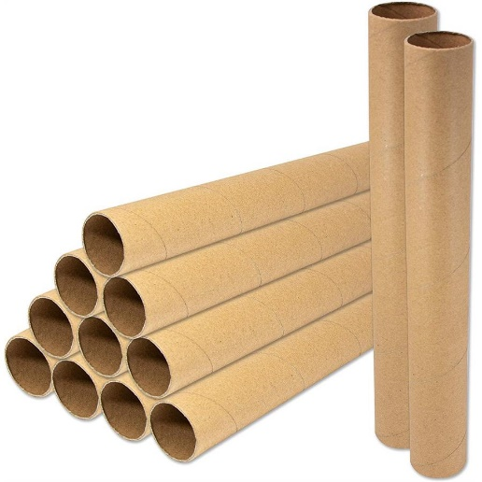
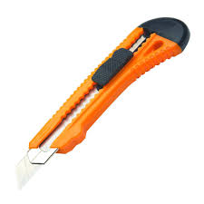
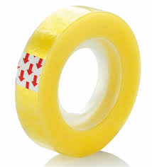
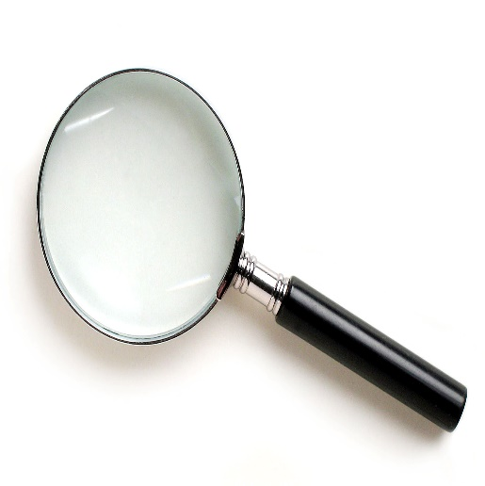
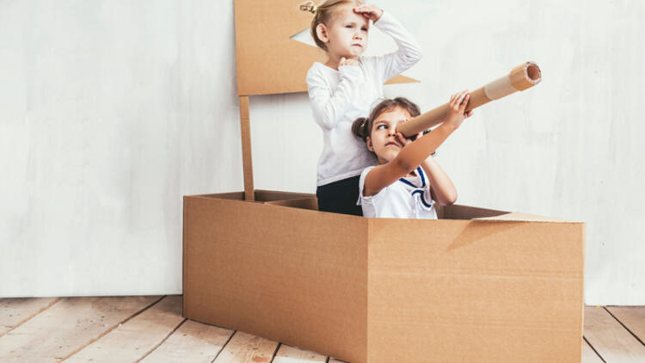
BASİT TELESKOP YAPIMI
MALZEMELER
Karton proje tüpü
Tek taraflı yapışkan
Maket bıçağı
1 adet ince kenarlı mercek
Kalın kenarlı mercek
Basit Teleskop Yapılışı
Gazete kâğıdına büyük olan büyüteç ile bakın. Gazete kâğıdının üzerindeki yazıları bulanık göreceksiniz. Küçük büyüteci ise büyük büyüteç ile gözünüz arasına koyun. Yazılar netleşene kadar bu iki büyüteci ileri geri hareket ettiriniz. Yazıları ters ve büyük göreceksiniz. Bu mesafeyi ölçün. Karton tüpün ön ucuna büyük teleskopun büyüklüğünde bir delik açın. Ölçtüğünüz mesafe kadar hesaplayıp ikinci deliği oraya açarak küçük büyütecin büyüklüğüne göre ayarlayın. Bunları koli bandı ile sabitleyerek tutturun.
Basit teleskopunuz hazır. Artık ayı ve yıldızları daha yakından izleyebilirsiniz.

Slide 13
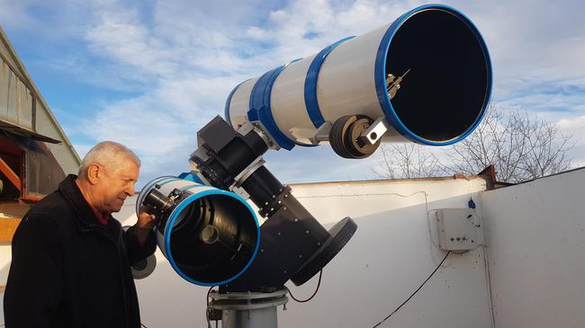
☺FENDEN HABERLER ☺
KÖYÜNE GÖZLEMEVİ KURDU
Ordu'nun Ulubey ilçesinde yaşayan Cumaittin Turap, 6 yaşında izlediği bir ay tutulması sonucu uzay merakını hobiye dönüştürdü. 1969 yılında Türkiye'den İsviçre'ye çalışmaya giden, teleskoplarla yakından ilgilenen Astro Cumali , 1994 yılında Türkiye'ye dönünce yanında getirdiği teleskoplarla ilçeye bağlı Sayacabaşı'nda köyüne gözlemevi kurdu. Astro Cumali uzay gözlem evi adını verdiği, Türkiye'nin köyde kurulan kişiye özel ilk gözlemevini kurdu.
Astro Cumali "İsviçre'de edindiğim teleskoplardan getirdim. Burada baktım meraklı olan insanlar var. Daha sonra büyük teleskopları temin ettim. Nemden uzak olması lazım.. Ortalama rakım bin metre olması lazım. Gözlem evinin olduğu yerde de rakım 1000 metre ve ormanlık bölge, ışıktan arındırılmış bölge olduğu için burayı seçtik’’ dedi.
KAYNAK:«https://www.aa.com.tr/tr/bilim-teknoloji/-astro-cumali-genclere-astronomi-egitimi-veriyor/1052788»

Slide 14
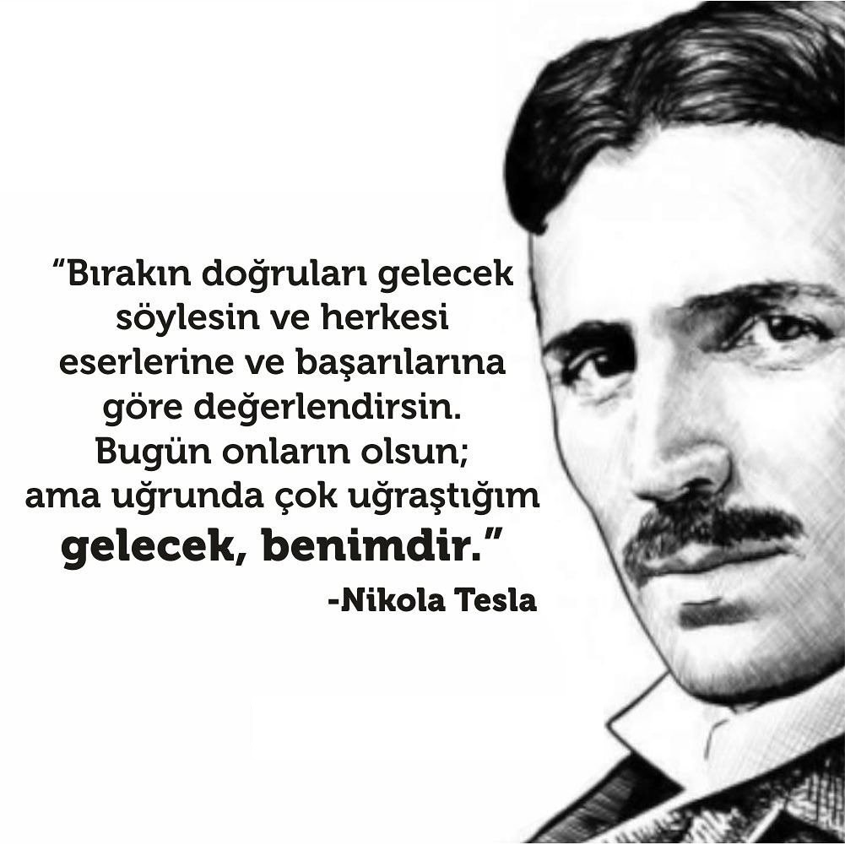
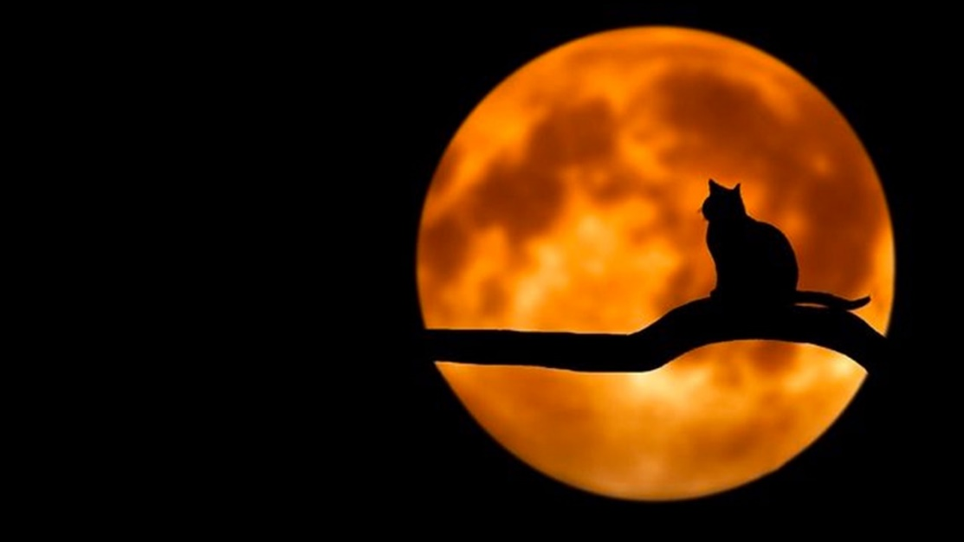
TEŞEKKÜRLER
☺ BİTTİ ☺

